Slide 1

1° CONSEJO ESCOLAR AÑO 2026
Tabla:
Oración inicial.
Cuenta pública 2026, presentación ppt. y entraga documento físico.
Calendarización de las reuniones del Consejo Escolar 2026.
Participación Centro de Padres, Centro estudiantil, Sindicato, etc).

Slide 2

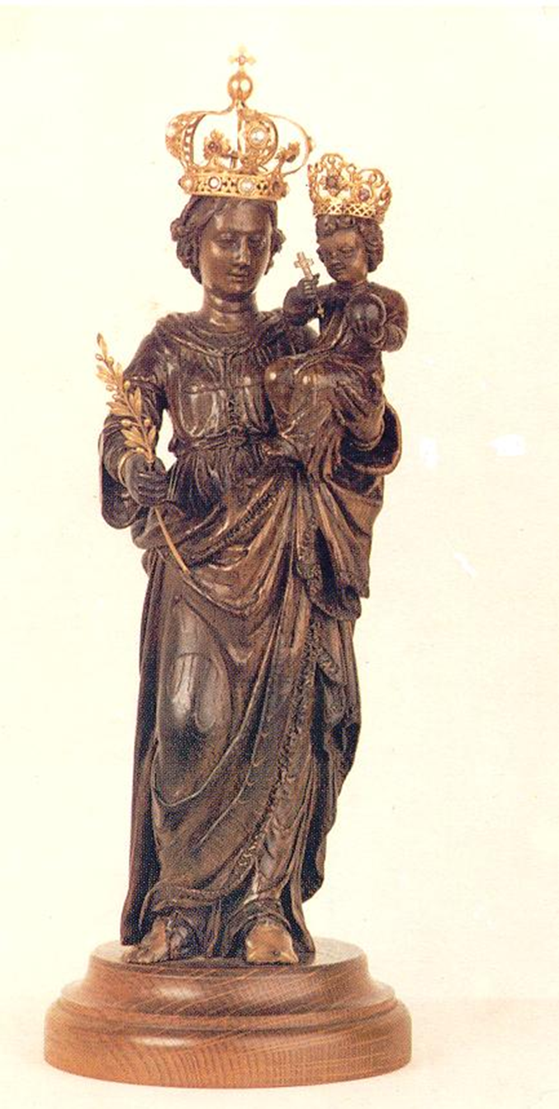
CUENTA PÚBLICA 2025
LICEO NUESTRA SEÑORA DE LA PAZ

Slide 3

Gestión Directiva 2025
  Implementación de acciones estratégicas institucionales
  Alineación con PEI y lineamientos SS.CC.
  Participación de toda la comunidad educativa
  Gestión orientada a la mejora continua. Resultados SIMCE y SNED

Slide 4
Actualizaciones Institucionales
  Actualización, difusión e implementación del PEI
    100% de implementación
    Énfasis en valores institucionales
    Actualización de estructura organizacional
    Socialización en Consejo Escolar (17 de julio)
  Actualización del RICE y sus protocolos
  Actualización del RIOCHS
  Actualización del organigrama y manual de funciones
  Estos documentos oficiales se encuentran en el SIGE, página web,

Slide 5
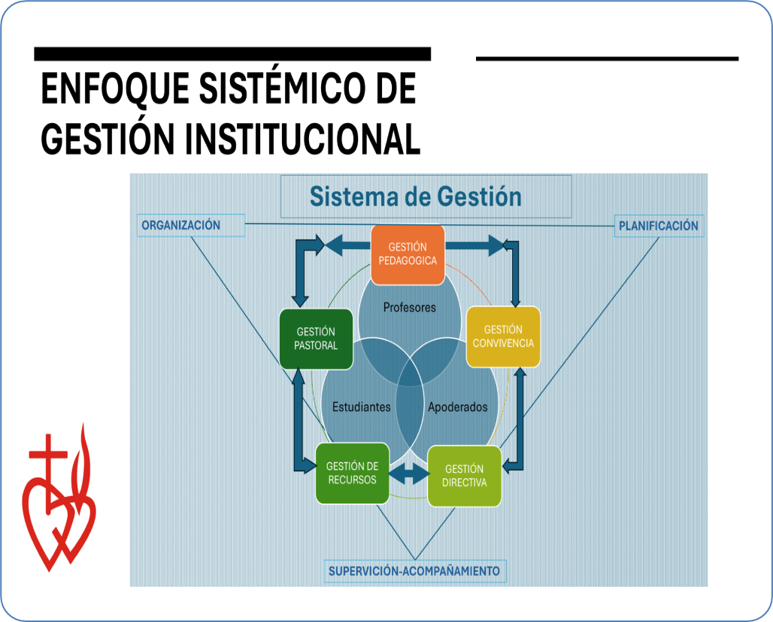

Modelo de Gestión Institucional
  Implementación del Modelo de Gestión Institucional NSPAZ
  Coherencia con el PEI
  Lineamientos de la Congregación de los Sagrados Corazones
  Gestión sistemática y articulada

Slide 6
Gestión Académica y Administrativa
  Ejecución del 100% cronograma anual institucional
  Evaluación del PME por áreas 2025
  Evaluación del personal docente y asistentes,
  Entrega de cargas horarias y horarios 2026 primer día de clases

Slide 7
Transformación Digital
  Implementación de libro digital
  Módulo digital de planificaciones de clases
  Optimización de procesos pedagógicos
  Fortalecimiento de la gestión escolar
  Pizarras interactivas
  Mejoramiento salas de ENLACES
  Instalación pizarras Kdoce

Slide 8
Clima Organizacional
  Buen ambiente laboral
  Trabajo colaborativo del personal
  Compromiso institucional con la participación e integración de apoderados y estudiantes
  Transparencia activa en los procesos de gestión

Slide 9
Informes de Gestión de Resultados Institucionales
  100% de implementación PME
  Informes ejecutivos al directorio Fundación NSPAZ
  Cuenta pública socializada con apoderados y funcionarios. Año 2024 y 2025
  Rendición año 2024-2025 SNED. Excelencia académica de nuestro liceo
  Rendición y comunicación resultados SIMCE
  Monitoreo permanente del PME y uso de recursos
  Postulación SNED periodo 2026-2027

Slide 10
Atención a Apoderados
  Alta cobertura en la mayoría de los cursos
  Cursos con 100% de entrevistas realizadas
  Identificación de cursos con brechas
  Seguimiento por equipo directivo
  83% de implementación
  Bono mensual de desempeño a profesores jefes:
    93,5% de entrevistas realizadas a apoderados
    Bono anual sujeto a evaluación de desempeño

Slide 11
Conclusiones
    Gestión directiva efectiva y sistemática
    Alta cobertura en procesos institucionales
    Fortalecimiento del liderazgo escolar
    Transparencia y mejora continua

Slide 12
Gestión Pedagógica 2025

Slide 13
Evaluación y Mejora de Aprendizajes
  100% de implementación de evaluaciones diagnósticas
  Programa de Fortalecimiento del Dominio Lector
  Tutorías personalizadas según niveles de lectura
  Trabajo cooperativo y plan de transición educativa

Slide 14
Asignaturas de Profundización
  Implementación en cuatro etapas durante 2025
  Aprendizaje Basado en Proyectos (ABP)
  Feria de finalización con 36 grupos
  Participación activa de la comunidad educativa

Slide 15
Trabajo por Departamentos
  100% de implementación
  Reuniones semanales desde abril
  Actas, bitácoras y proyectos de mejora
  Presentación de resultados colaborativos

Slide 16
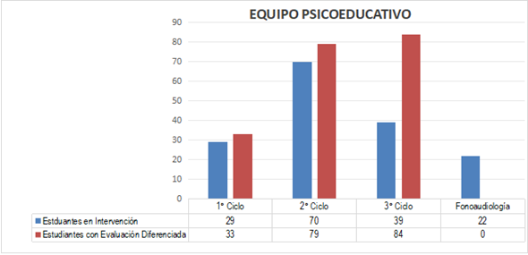
Atención Psicoeducativa
Equipo multidisciplinario especializado
  49 estudiantes atendidos
  Evaluaciones diagnósticas y acompañamiento
  Apoyo permanente en aula

Slide 17
Planificación y Orientación
  Planificación mensual del avance curricular
  Plan de orientación vocacional
  Charlas y ferias vocacionales
  Proyectos de vida para estudiantes

Slide 18
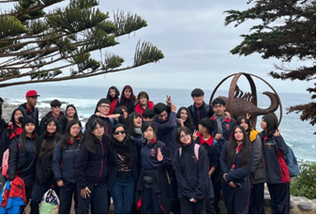
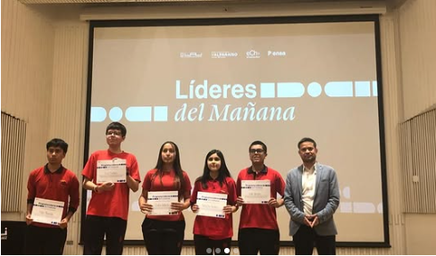
Seguimiento y Salidas Pedagógicas
  Plan de seguimiento de trayectoria escolar
  Equipos de ciclo interdisciplinares
  39 salidas pedagógicas
  Participación del 100% de los cursos

Slide 19
Acompañamiento Docente
  98% de docentes acompañados
  Observaciones en aula y retroalimentación
  Fortalecimiento de prácticas pedagógicas

Slide 20
Talleres Extraescolares
  Hasta 32 talleres implementados
  Áreas deportiva, artística, musical y académica
  Alta participación en niveles iniciales
  Evaluación positiva de estudiantes

Slide 22
Resultados Académicos
  Mejoras sostenidas en Lenguaje y Matemática
  Resultados SIMCE y evaluaciones internas
  Análisis por nivel y asignatura

Slide 23
Gestión Convivencia Escolar 2025

Slide 24
Promoción de la Convivencia y Buen Trato
  100% de implementación del Plan y Reglamento de Convivencia Escolar,
  Aprobación modificaciones al RICE con la participación del Centro de Estudiantes, Centro de Padres, Consejo de profesores,
  Talleres de buen trato en todos los cursos
  Trabajo colaborativo con psicólogos, orientadoras y profesores jefes
  Fortalecimiento de habilidades socioemocionales, programa de Orientación en cada curso.

Slide 25
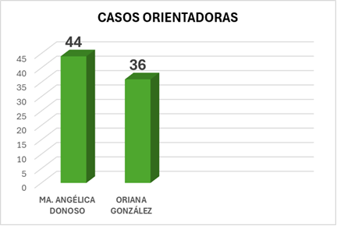
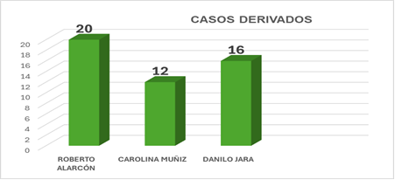
Derivaciones y atenciones a estudiantes
PSICÓLOGO Prekínder a 2° Básico Roberto Alarcón | PSICÓLOGA 3° Básico a 2° Medio Sabina Rossi | PSICÓLOGO 5° Básico a IV°Medio Freddy Zapata | TRABAJADORA SOCIAL Prekínder a IV° Medio Eva Gallardo
37 CASOS | 47 CASOS | 62 CASOS | 59 CASOS

Slide 26

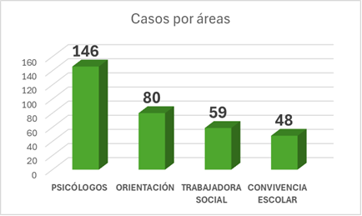

Slide 27
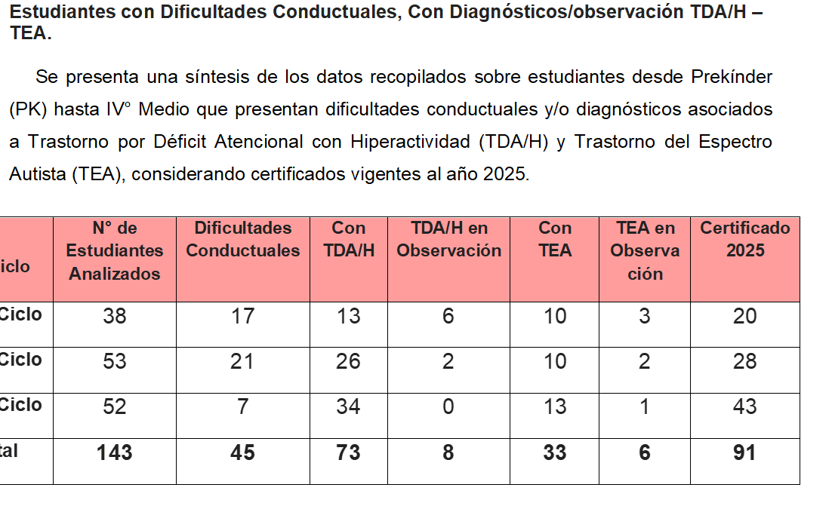

Slide 28

Apoyo Psicosocial
  Equipo: 3 psicólogos y 1 trabajadora social, 7 inspectores.
  205 casos formales con seguimiento
  Intervenciones a estudiantes y familias
  Enfoque en autocuidado y bienestar

Slide 29
Gestión de Casos de Convivencia
  48 casos formales con seguimiento
  Atenciones espontáneas diarias
  Resguardo de seguridad emocional y física
  Alta demanda profesional permanente

Slide 30
Participación y Liderazgo Escolar
  Directivas de curso y apoderados constituidas
  Centro de estudiantes operativo todo el año
  Registro formal de sesiones
  Participación activa de la comunidad

Slide 31
Asistencia y Puntualidad
  184 estudiantes con asistencia menor al 85%
  304 estudiantes con problemas de puntualidad
  Cursos con atrasos reiterados
  Seguimiento sistemático

Slide 32
Primeros Auxilios
  12.022 atenciones entre agosto y diciembre
  Mayor concentración en enseñanza básica
  Descenso de atenciones en noviembre y diciembre
  Registro detallado por curso

Slide 33
Gestión Pastoral 2025

Slide 34
Comunidades Pastorales – Estudiantes
  Pastoral Infantil: 95 estudiantes – 91% participación
  Pastoral Prejuvenil: 67 estudiantes – 93% participación
  Pastoral Juvenil: 83 estudiantes – 90% participación
  Delegados de Pastoral: 31 estudiantes – 98% participación

Slide 35
Otras Comunidades Estudiantiles
Teatro Pastoral: 47 estudiantes – 95% participación
Oración de la mañana con los Amigos de Jesús: 98% participación (Pre-Básica)
Encuentros Congregación SS.CC.: 100% participación
Encuentros Diócesis de Valparaíso y PUCV: 100% participación

Slide 36
Espiritualidad y Comunidades Pastorales
  Difusión de espiritualidad SS.CC. (100%)
  Radio comunitaria, web, redes sociales y correo institucional
  Comunidades pastorales activas de abril a noviembre
  Participación de estudiantes, apoderados y funcionarios

Slide 37
Comunidades Pastorales – Apoderados y Personal
Catequesis Familiar: 65 familias – 89% participación
Delegados de Pastoral Apoderados: 100% cobertura – 90% participación
Tejedoras de la Paz: 18 apoderadas – 98% participación
Formación Familias SS.CC.: 85 familias – 97% participación
Consejos Pastorales mensuales
  Promedio de participación del personal: 99%
  Liturgias, eucaristías y encuentros formativos

Slide 38
Comunidades Pastorales – Personal

Slide 39
Formación en Espiritualidad SS.CC.
  Formación inicial: 12 personas (ingreso 2023–2025)
  Formación voluntaria nivel 2: 7 personas
  100% de los temas planificados desarrollados
  Acompañamiento personal mensual

Slide 40

Conclusiones
Alta participación en todas las comunidades pastorales
  Compromiso de estudiantes, familias y personal
  Fortalecimiento del Sello y espiritualidad SS.CC.
  Consolidación de la vida pastoral institucional

Slide 41

Gestión de Recursos 2025

Slide 42
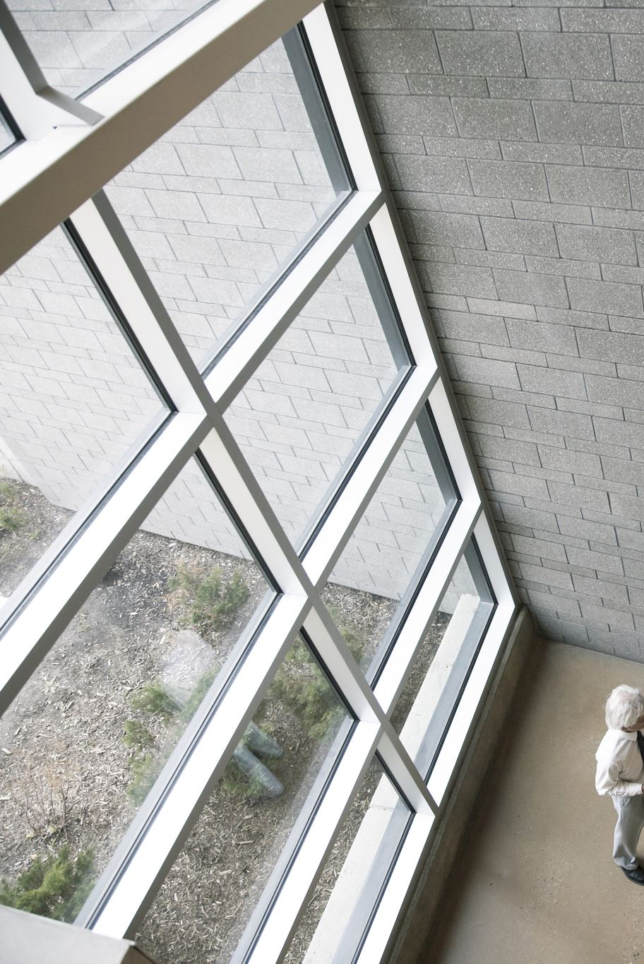
Mejoras en Infraestructura
Arreglos hechos en 2025, se fueron haciendo durante el año:
Reparación de canaletas exterior de la Básica,
Se cambió tazas y estanques de los baños de niñas de básica.
Reparar por dentro y por fuera bodega de la escala en Prebásica, pintar salas y otros espacios, reparar baños en vacaciones de invierno
Pavimentar zona de seguridad y rampla que sube al gimnasio.
Reparaciones varias por goteras en varios lugares.
Construir nuevo canil a los perros.
Reparaciones y pintura de la cocina del casino

Slide 43

Reparación y ampliación de alarmas.
Reparación y ampliación de las cámaras de seguridad
Cambio de un calefón y reparación de todos en camarines.
Cambio del portón eléctrico, con aporte del personal que usa el estacionamiento.
Arreglos y mantención de todos los jardines
Fumigación 2 veces en el año y desratización 3 veces.
Toldos en el patio de la Básica (¿………?)
Compra de un TV para el CRA.

Slide 44
VERANO 2026
Mantención de todas las salas de clases y otras salas, de oficinas (pintar, revisar cortinas, reparar mobiliario, reponer implementos (escobillón, palas, papelero, etc.)
Instalación de 8 pizarras interactivas en 8 salas de clases.
Reparación y cambio de algunas puertas de la sala de clases.
Reponer, cambiar y asegurar vidrios.
Pintar la fachada y todas las dependencias de la Prebásica y múltiples reparaciones. Lavado de todas las cortinas.
Pintar el casino y se hizo un aseo profundo.
Pintura de todos los muros del interior de los patios.
Pintura de barandas y señaléticas de todo el colegio.

Slide 45
Reparación de escala, cambio de gomas, pintura.
Se fabricó nuevo mobiliario en las salas de enlace.
Se puso rejas de seguridad en sala 3.
Arreglos en zona vulnerable. (rejas, focos sensores, etc.)
Compra de implementos nuevos para la nueva sala de profesores y biblioteca (muebles, mesas, etc.).
Se completó el techo que sube a inspectoría.
Pulido y pintado de mesas de picnic.
Desratización, fumigación y protección contra el COVID.

Slide 46
OTRAS OBRAS REALIZADAS EN EL VERANO
Construcción del techo del patio Padre Damián. El 85% fue aporte de la Congregación en Chile, y el 15% del Liceo.
Construcción de camarines para varones. Con donación de la Fundación AYMER, (Aporte de la congregación que se administra desde España). El 72% aporte de la Fundación y el 28% aporte del Liceo.

Slide 47

RECURSOS OBTENIDOS.
SUBVENCION GENERAL
SUBVENCION SEP
SUBVENCION MANTENIMIENTO
SUBVENCION PRORETENCION, directamente a los estudiantes.

Slide 48
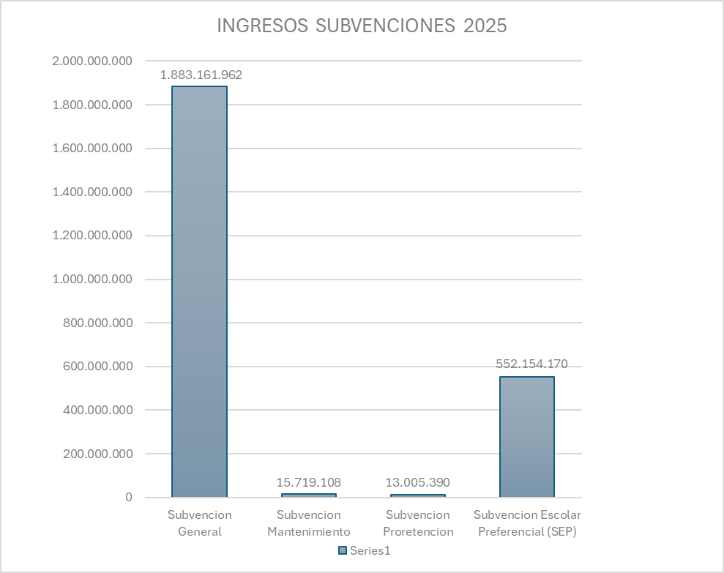

Slide 49
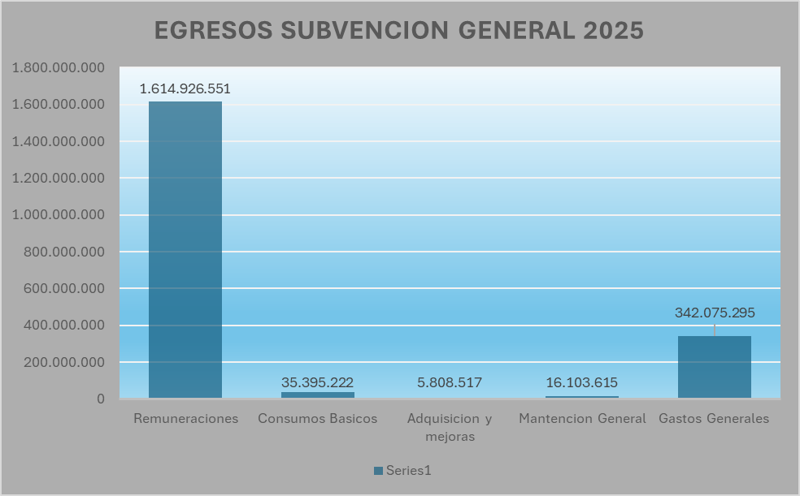

Slide 50
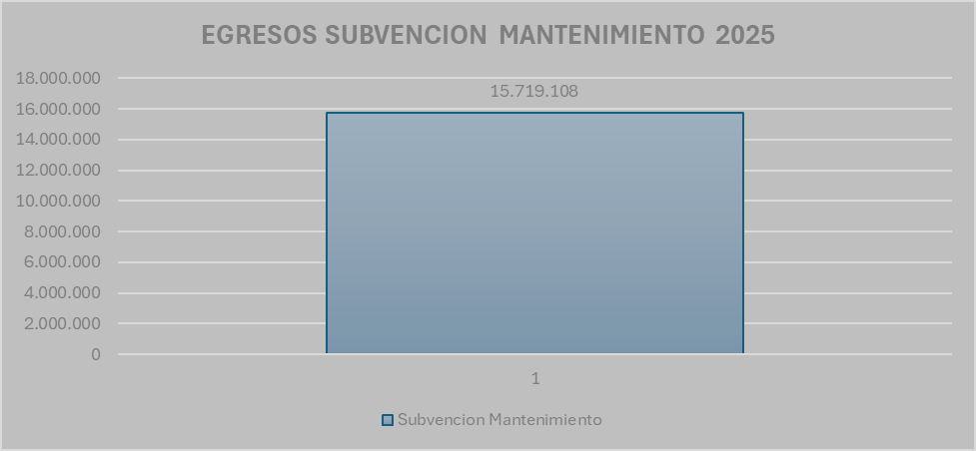

Slide 51
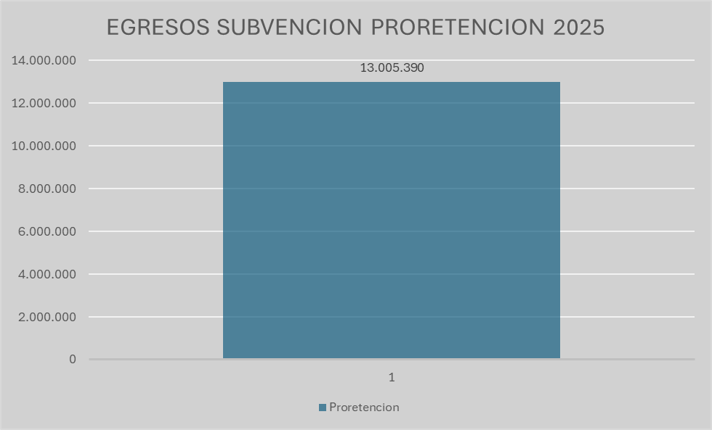

Slide 52
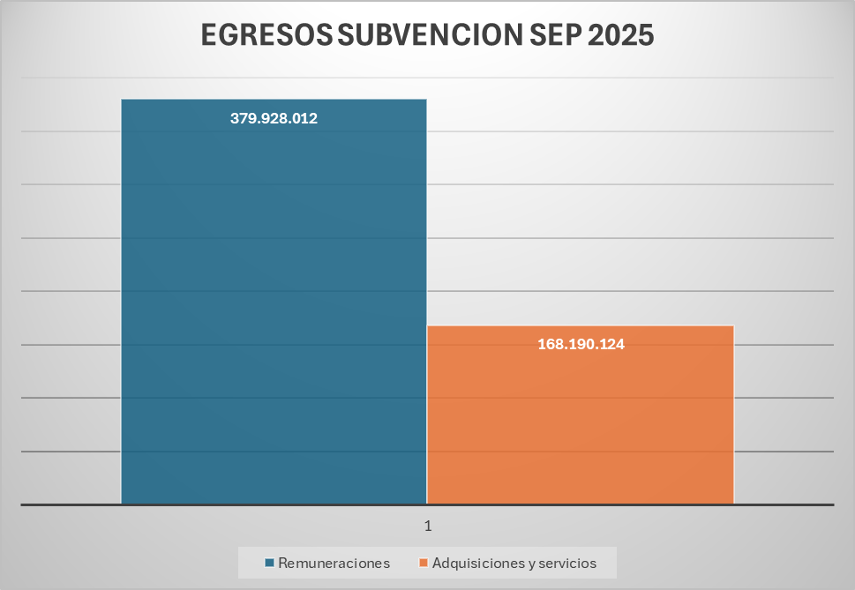

Slide 53
Todos los recursos son usados en mejorar el Servicio a nuestros alumnos y mantener un personal de Calidad. Es nuestra responsabilidad colectiva asegurar que cada uno de nosotros entregue lo mejor de sí mismo.

Slide 54
Comunidad educativa lnsp
Iniciamos nuestro año con una Matrícula de | 1003 Alumnos
Terminamos el año con | 1009 Alumnos
Alumnos Prioritarios | 670
Alumnos Preferentes | 403
Contamos con una planta de:
58 Docentes
35 Asistentes de la Educación

Slide 55
NTRA. SRA. DE LA PAZ, PROTEGENOS Y ACOMPAÑANOS
Muchas gracias

